Slide 1


Aplikasi Permainan Suit Batu Gunting Kertas
Tugas Dasar-Dasar Python (Laporan Aplikasi Sederhana)
Nama kelompok : Elki Aditia Anugrah
M. Rifandy Syahermi
Jurusan : Pengembangan Perangkat Lunak

Slide 2
Perencanaan Aplikasi
*Requirement :
Perangkat Komputer/Android
Menginstall IDE Python (Android tidak perlu)
Menginstall VS Code (PC) atau Pydroid 3 (Android)
Menginstall Eksistensi Python pada VS Code

Slide 3
Penjelasan Aplikasi
بسم الله الرحمن الرحيم
Aplikasi permainan suit batu, gunting, kertas adalah sebuah aplikasi sederhana yang bertujuan untuk bermain game suit dengan computer jika lagi sendiri atau bosan. Aplikasi ini terdiri atas beberapa struktur yang saling berkaitan satu sama lain.
Beberapa struktur itu terdiri atas :

Slide 4
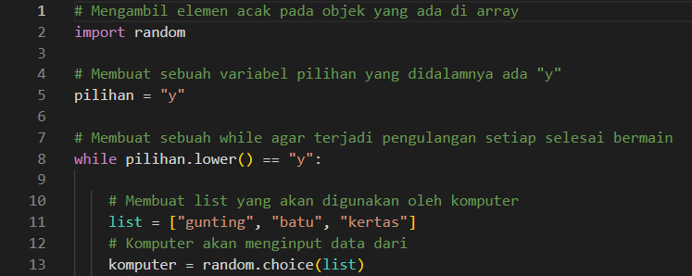
SKEMA Aplikasi
*Komentar Pertama :
Mengambil elemen acak pada objek yang ada di array dengan membuat sebuah import yang random. Kemudian di komentar selanjutnya membuat sebuah variable pilihan yang di dalamnya ada sebuah value = “y”. Selanjutnya membuat sebuah while agar terjadi pengulangan setiap kali selesai bermain. Setelah itu membuat sebuah list yang akan digunakan oleh computer yang berfungsi sebagai inputan bagi computer. Dan setelah itu membuat variable computer yang akan mengambil inputan random yang dipilih dari list yang sudah dibuat sebelumnya.

Slide 5
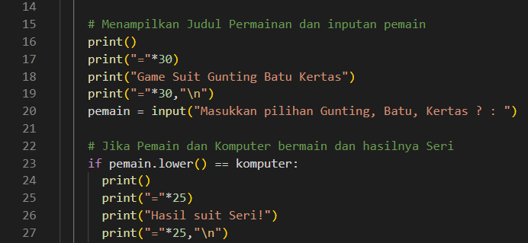
SKEMA Aplikasi
*Komentar Kedua :
Menampilkan sebuah tampilan untuk judul permainan dan inputan sebagai pemain. Kemudian di komentar selanjutnya akan menampilkan sebuah tampilan jika pemain dan computer sama dalam memasukkan inputan list dan akan dihitung sebagai hasil yang seri.

Slide 6
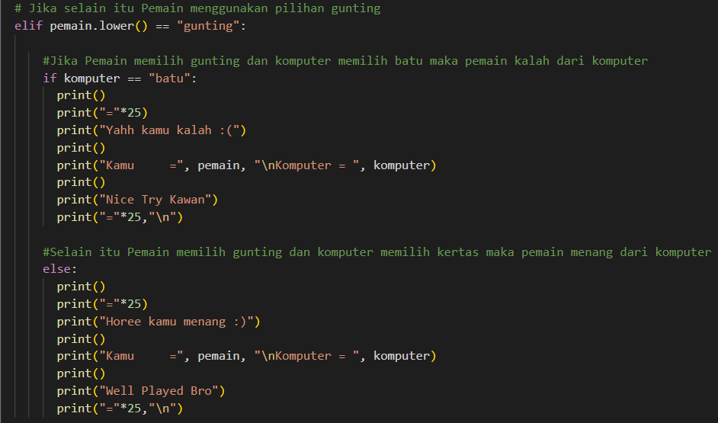
SKEMA Aplikasi
*Komentar Ketiga :
Jika pemain menggunakan pilihan gunting dan computer memilih batu maka pemain kalah dari computer dan akan menampilkan output yang ada di dalam print. Dan terdapat sebuah kondisi selain itu, yang pemain masih memilih gunting dan computer memilih kertas maka pemain yang menang dari computer dan akan menampilkan output yang ada di dalam print.

Slide 7
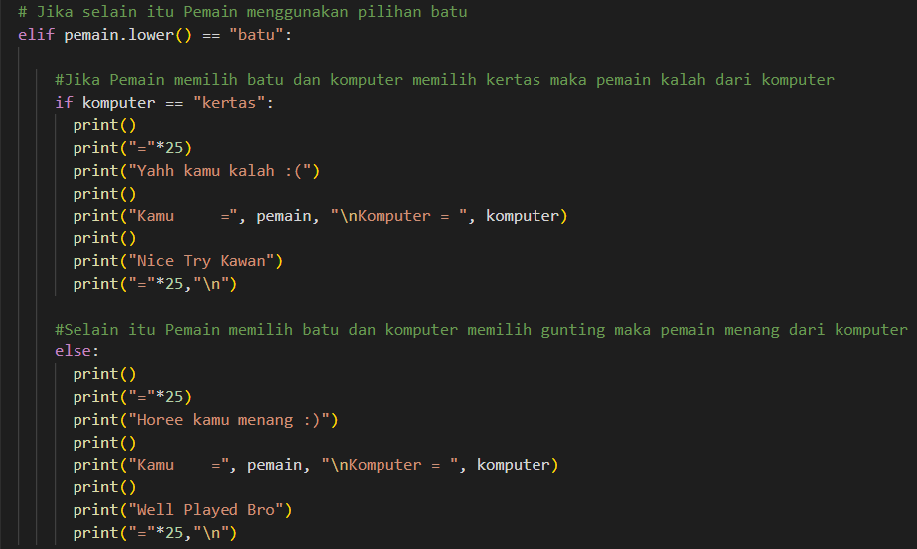
SKEMA Aplikasi
*Komentar Keempat :
Jika pemain menggunakan pilihan batu dan computer memilih kertas maka pemain kalah dari computer dan akan menampilkan output yang ada di dalam print. Dan terdapat sebuah kondisi selain itu, yang pemain masih memilih batu dan computer memilih gunting maka pemain yang menang dari computer dan akan menampilkan output yang ada di dalam print.

Slide 8
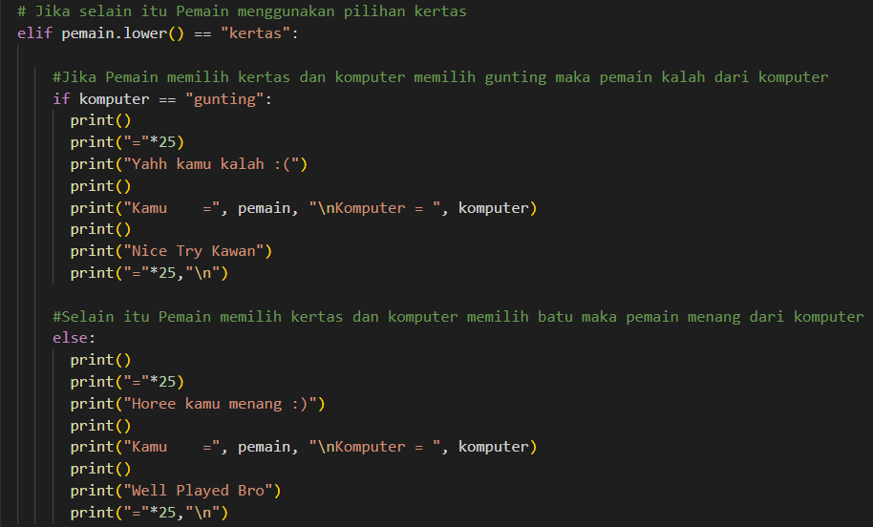
SKEMA Aplikasi
*Komentar Kelima :
Jika pemain menggunakan pilihan kertas dan computer memilih gunting maka pemain kalah dari computer dan akan menampilkan output yang ada di dalam print. Dan terdapat sebuah kondisi selain itu, yang pemain masih memilih kertas dan computer memilih batu maka pemain yang menang dari computer dan akan menampilkan output yang ada di dalam print.

Slide 9
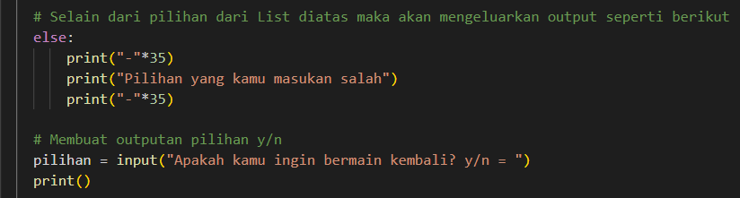
SKEMA Aplikasi
*Komentar Keenam :
Selain dari pilihan di list diatas sebelumnya maka akan mengeluarkan sebuah output yang ada di dalam print dibawah. Dan selanjutnya membuat sebuah variable yang bernama pilihan yang menggunakan inputan dan akan mengeluarkan sebuah output yang sudah diinput sebelumnya.

Slide 10
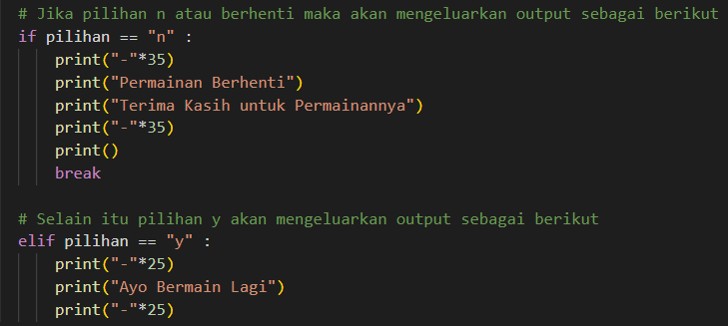
SKEMA Aplikasi
*Komentar Ketujuh :
Setelah sebelumnya membuat sebuah variable yang bernama pilihan yang menggunakan inputan dan akan mengeluarkan sebuah output yang sudah diinput sebelumnya. Selanjutnya terdapat sebuah pilihan yang diantaranya : Jika pemain menggunakan pilihan “n” atau berhenti, maka akan mengeluarkan sebuah output yang ada di print di bawah.
Dan jika pemain menggunakan pilihan “y” atau melanjutkan, maka akan mengeluarkan sebuah output yang ada di print di samping berikut.

Slide 11
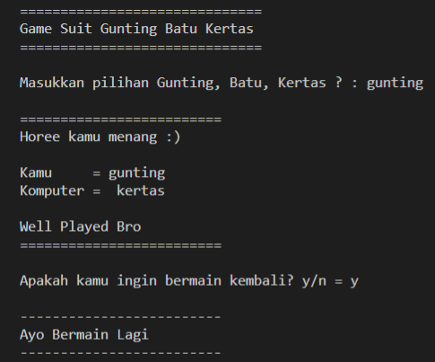
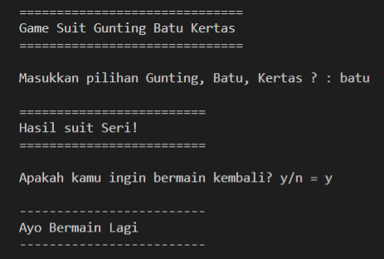
OUTPUT(Keluaran) Aplikasi
Output yang tampil jika pemain dan computer memasukkan inputan yang sama dan menghasilkan Seri untuk keduany.
Output yang tampil jika pemain memasukkan inputan yang berbeda dengan computer dan pemain yang menang suit dari computer.

Slide 12
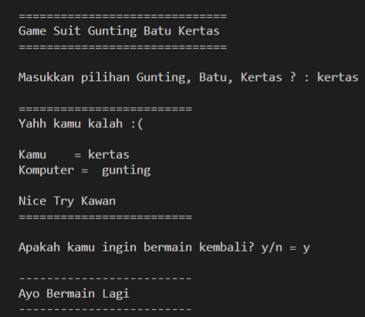
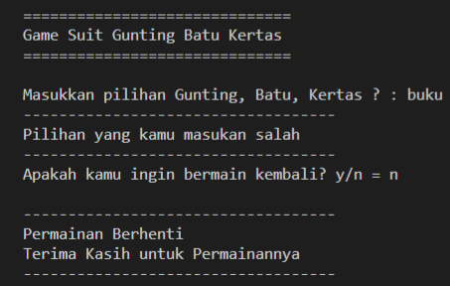
OUTPUT(Keluaran) Aplikasi
Output yang tampil jika pemain memasukkan inputan yang berbeda dengan computer dan pemain yang kalah suit dari computer.
Output yang tampil jika pemain memasukkan inputan yang salah, dan jika pemain memilih pilihan “n” untuk mengakhiri game suit batu gunting kertasnya.

Slide 13
skema Linimasa Pengerjaan Aplikasi
 | Linimasa
Komentar | 10 Menit | 20 Menit
Komentar 1 |  | x
Komentar 2 | x
Komentar 3 | x
Komentar 4 | x
Komentar 5 | x
Komentar 6 | x
Komentar 7 |  | x
 | Linimasa
Waktu Pengerjaan | 90 Menit

Slide 14
Terima kasih Thank you very much

